Slide 1


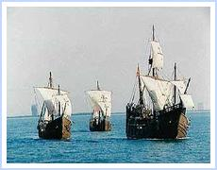

16.1 Objevné plavby (poč. 15.st. – pol.16.st.)
Elektronická učebnice - II. stupeň Základní škola Děčín VI, Na Stráni 879/2 – příspěvková organizace Dějepis
Kdo jako první obeplul zeměkouli a dokázal tím, že Země je kulatá?
K čemu sloužil tento přístroj?
Jak nazvali Evropané obyvatele Nového světa?
Santa Maria, Pinta, Nina byly …
Objevné plavby
Odpovědi na tyto otázky a mnohé další se dozvíš zde ☺
Zámořské objevy
Autor: Mgr. Zuzana Kadlecová

Slide 2
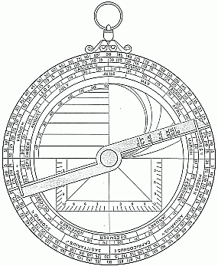
16.2 Co již víme?
Elektronická učebnice - II. stupeň Základní škola Děčín VI, Na Stráni 879/2 – příspěvková organizace Dějepis
Předpoklady cest
Příčiny zámořských plaveb
zlepšení orientace na moři - zdokonalení kompasu; používání astrolábu; …
zdokonalení lodí – zdokonalení kormidla, systému plachet, …
nové představy o světě - předpoklady o kulatosti Země
odvaha mořeplavců vydat se na otevřené moře
hledání nových odbytišť, trhů, zdrojů surovin
poptávka po luxusním zboží (hedvábí, sklo, …) a koření z Orientu
  hledání nových cest do Indie
potřeba peněz
  hledání nových zdrojů zlata a stříbra
snaha objevovat a poznávat nové oblasti
(zejm. Portugalci, Španělé, Italové,
Nizozemci, Angličané)

Slide 3
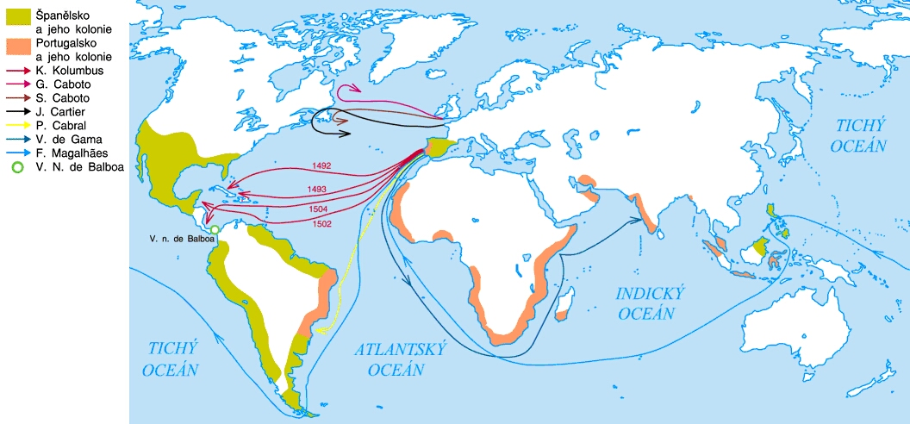
16.3 Jaké si řekneme nové termíny a názvy?
Elektronická učebnice - II. stupeň Základní škola Děčín VI, Na Stráni 879/2 – příspěvková organizace Dějepis
2 možnosti hledání nových cest do Indie
v polovině 15. století obchodní cesta do Persie, Indie, Číny po souši pod kontrolou Turků (vysoké poplatky)

Slide 4
16.4 Co si řekneme nového?
Elektronická učebnice - II. stupeň Základní škola Děčín VI, Na Stráni 879/2 – příspěvková organizace Dějepis
Důsledky objevů
Nejvýznamnější mořeplavci
příliv zlata a stříbra => pokles hodnoty peněz – růst ceny výrobků = cenová revoluce
nové plodiny (brambory, kukuřice, tabák, bavlna)
rozvoj obchodu s otroky
přesun mocenských center na pobřeží Atlantiku (Sevilla, Lisabon, Antverpy, Londýn)
vznik obchodních společností
položen základ pro koloniální říše
poznání nových kultur
misionářská činnost
rozvoj vědních oborů (geografie, kartografie, etnografie, …)
Bartolomeo Diaz
Vasco da Gama
Kryštof Kolumbus – 1492 objevení Nového světa
Amerigo Vespucci
Hernán Cortés
Francis Drake
Francisco Pizarro
Fernando de Magalhães – 1. plavba kolem světa 1519-1522

Slide 5
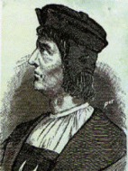
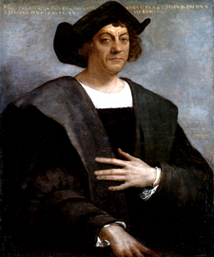
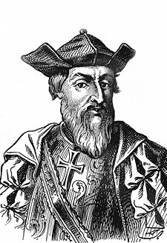
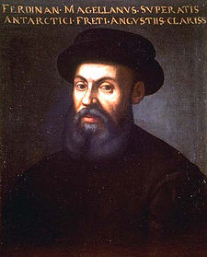
16.5 Procvičení a příklady
Elektronická učebnice - II. stupeň Základní škola Děčín VI, Na Stráni 879/2 – příspěvková organizace Dějepis
Přiřaď k jednotlivým osobnostem jejich objevy nebo úspěchy.
Dokážeš ke dvěma osobnostem z předchozího cvičení správně připojit data 1492 a 1519-1522?
Kryštof Kolumbus
Vasco da Gama
Fernando de Magalhães
Bartolomeo Diaz
obeplutí země
dosažení mysu
Dobré naděje
objevení Ameriky
objev „východní“ cesty do Indie

Slide 6
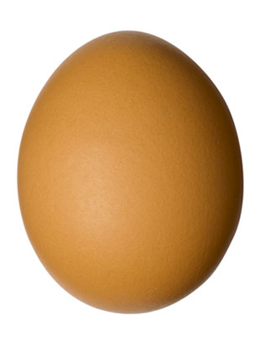
16.6 Něco navíc pro šikovné
Elektronická učebnice - II. stupeň Základní škola Děčín VI, Na Stráni 879/2 – příspěvková organizace Dějepis
Probíhalo setkání dobyvatelů s domorodci vždy mírumilovně?
Anonymní mexická báseň (asi 1530-1540) Ti napoví.
Na cestách se povalují zlámaná kopí
a chomáče rozptýlených vlasů.
Strženy jsou střechy domů
od krve rudé jejich zdi.
Po ulicích a na náměstích se hemží červi,
stěny jsou potřísněny roztříštěnými mozky.
Doruda jsou zbarveny vody,
a když pijeme vodu,
je to, jako bychom ji pili s hořkou solí.
Hned určili naše ceny.
Kolik za mladíka, za kněze, za dítě i za pannu…
Zlato, nefrit, drahé pláště, peří qetzala,
všechno to, co bylo vzácné, se proměnilo v nic…
Dokážeš vysvětlit rčení „Kolumbovo vejce“?
Podle popisu se pokus uhodnout, jak se nazývá nemoc, kterou často trpěli námořníci na dlouhých plavbách.
Tato nemoc je způsobena nedostatkem vitamínu C (málo ovoce a zeleniny), projevuje se krvácením z dásní až ztrátou zubů, špatným hojením ran, sníženou odolností.

Slide 7
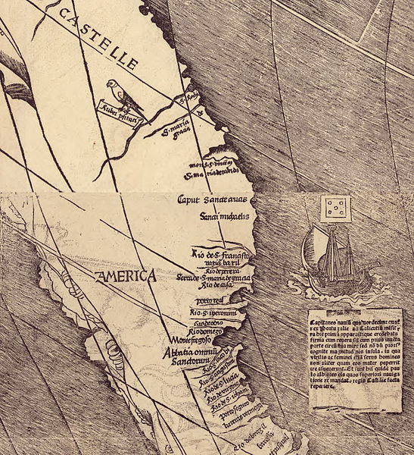
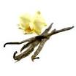

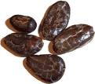
16.7 CLIL (Age of Discovery)
Elektronická učebnice - II. stupeň Základní škola Děčín VI, Na Stráni 879/2 – příspěvková organizace History
Christopher Columbus
The Age of Discovery, also known as the Age of Exploration, was a period in history starting in the early 15th century and continuing into the early 17th century during which Europeans engaged in intensive exploration of the world, establishing direct contacts with Africa, the Americas, Asia and Oceania and mapping the planet.
Detail of 1507 Waldseemüller map showing the name „America“ for the first time
In 1492 he landed on an uncharted continent, then seen by Europeans as a new world, America.
new world crops:
corn, tomato, potato, vanilla, cacao, tobacco

Slide 8
16.8 Test znalostí
Elektronická učebnice - II. stupeň Základní škola Děčín VI, Na Stráni 879/2 – příspěvková organizace Dějepis
Správné odpovědi:
Mezi příčiny zámořských cest nepatří: a/ poptávka po koření a luxusním zboží b/ obava vydat se na volné moře c/ hledání nových zdrojů zlata a stříbra d/ touha objevovat neznámé končiny | Kdo jako první obeplul zeměkouli? a/ Kryštof Kolumbus b/ Francis Drake c/ Fernando de Magalhães d/ Francisco Pizzaro
Co by u sebe měl mít každý námořník? a/ kompas b/ podobiznu rodiny c/ drahé oblečení d/ šperky | Které tvrzení není správné? a/ Nový svět byl objeven roku 1492. b/ Amerika nese jméno po svém objeviteli. c/ Původní obyvatelé Ameriky byli pojmenováni jako indiáni. d/ Lodě Santa Maria, Nina, Pinta se zúčastnily Kolumbovy výpravy.
b
a
c
b
Test na známku

Slide 9
Elektronická učebnice - II. stupeň Základní škola Děčín VI, Na Stráni 879/2 – příspěvková organizace Dějepis
16.9 Použité zdroje, citace
H. Mandelová, E. Lunetová, I. Pařízková: Dějiny středověku a počátků novověku, Dialog, Liberec 2002.
F. Čapka, J. Lunerová: Dějepis I. Náměty pro tvořivou výuku, Scientia, Praha 2008.
http://www.kolemkola.cz/img/reportaze/reportaze_historie_poznavani/columbus_lode.jpg
http://leccos.com/pics/pic/zamorske_objevy-_mapa.jpg
http://cs.wikipedia.org/wiki/Soubor:Christopher_Columbus.PNG
http://cs.wikipedia.org/wiki/Soubor:Vasco_da_Gama_(without_background).jpg
http://cs.wikipedia.org/wiki/Soubor:Ferdinand_Magellan.jpg
http://www.hunarovi.com/grafika/diaz.gif
http://www.strangehistory.net/blog/wp-content/uploads/2011/03/egg.jpg
http://www.botydokapsy.eu/fotky5097/vanilka.jpg
http://www.lifefood.eu/files/editor/Image/cokolada/zingrawcacao.gif
http://www.tabak.maxcz.cz/fotky/tabak_suseni_listu.jpg

Slide 10
Elektronická učebnice - II. stupeň Základní škola Děčín VI, Na Stráni 879/2 – příspěvková organizace Dějepis
16.10 Anotace
Autor | Mgr. Zuzana Kadlecová
Období | 07 – 12/2011
Ročník | 7. ročník
Klíčová slova | Kryštof Kolumbus, Vasco da Gama, objevné plavby
Anotace | Prezentace popisující objevné plavby, významné mořeplavce.

